Slide 1
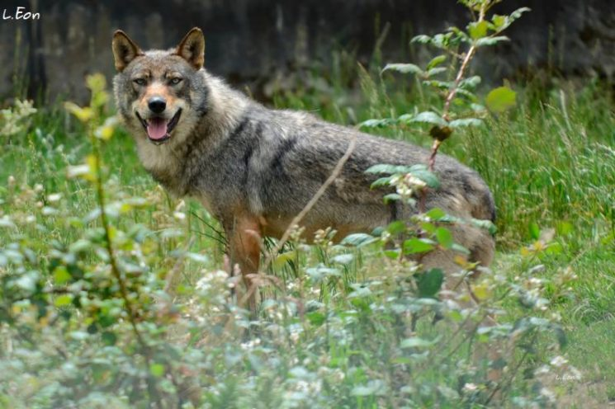

Je compose pour vous avec ma douce et fidèle amie
Domaine de Menez-Meur
par Lande N° 5

Slide 2
Je compose pour vous avec ma douce et fidèle amie
Visiter le Domaine et Parc animalier de Menez Meur
Le Parc animalier de Menez Meur aussi appelé « la grande montagne » est situé au cœur des Monts d’Arrée à Hanvec dans le Finistère en Bretagne sur 680 hectares. Ce site au cœur historique du Parc Naturel Régional d’Armorique est un véritable conservatoire du patrimoine naturel breton, le domaine de Menez Meur est chargé de la préservation et de la gestion d’espaces naturels caractéristiques des Monts d’Arrée, et vous invite à découvrir ses paysages remarquables, sa faune et sa flore.Son rôle c’est aussi de faire connaître au public des animaux de la faune sauvage telle que le loup (la présentation des loups est suspendue pour des raisons administratives), le sanglier ou le cerf domestique et plus spécialement des races régionales à faible effectif, bénéficiant d’un programme de conservation telle que la vache bretonne Pie Noir, le cheval breton ou encore le mouton d’Ouessant.

Slide 3
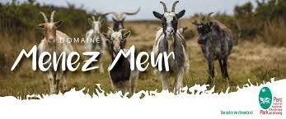
Je compose pour vous avec ma douce et fidèle amie

Slide 4
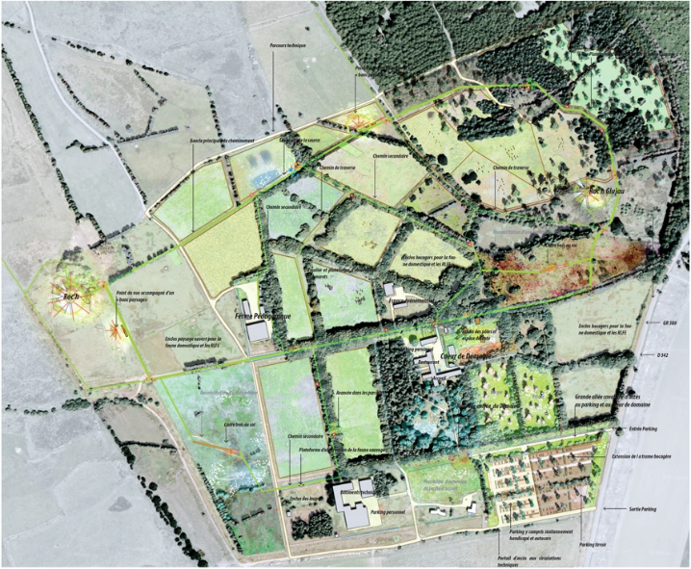
Je compose pour vous avec ma douce et fidèle amie

Slide 5
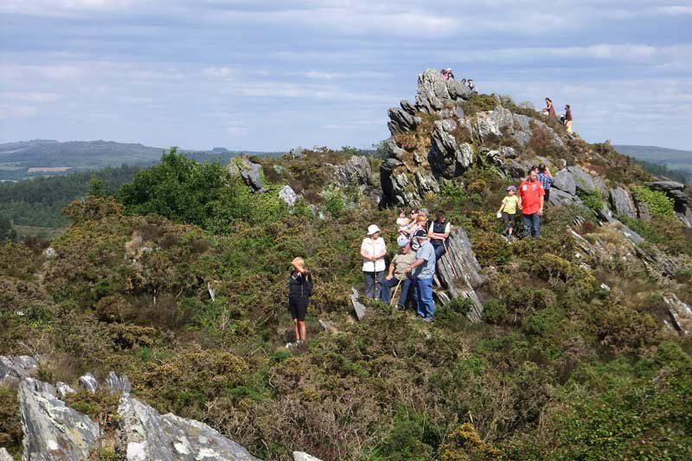
Je compose pour vous avec ma douce et fidèle amie

Slide 6
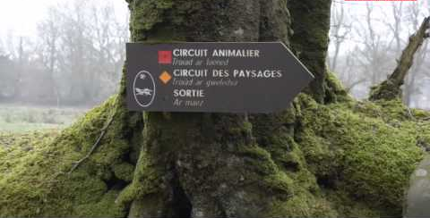
Je compose pour vous avec ma douce et fidèle amie

Slide 7
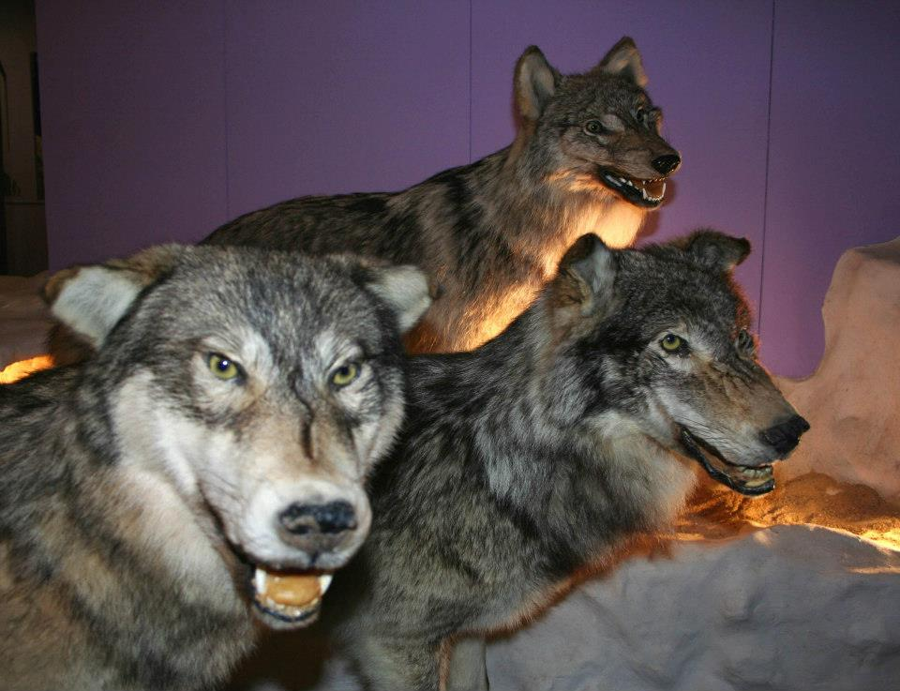
Je compose pour vous avec ma douce et fidèle amie

Slide 8
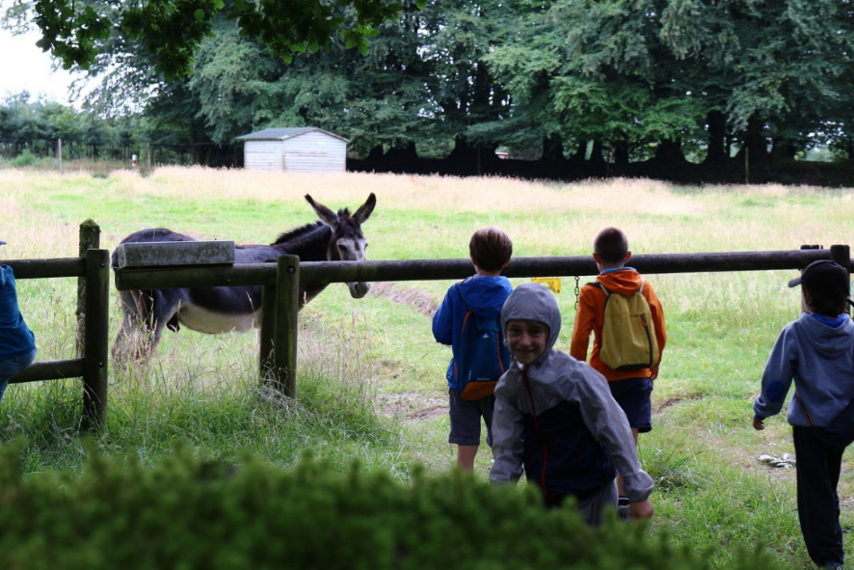
Je compose pour vous avec ma douce et fidèle amie

Slide 9
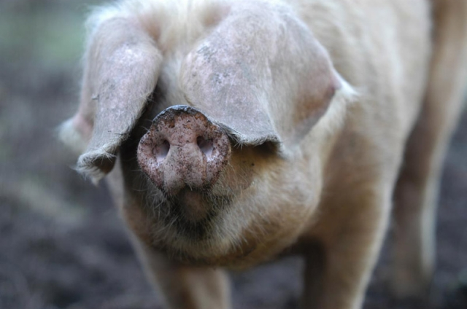
Je compose pour vous avec ma douce et fidèle amie
Toi je te connais bonjour je te ressemble

Slide 10
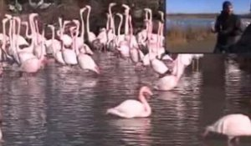
Je compose pour vous avec ma douce et fidèle amie

Slide 11
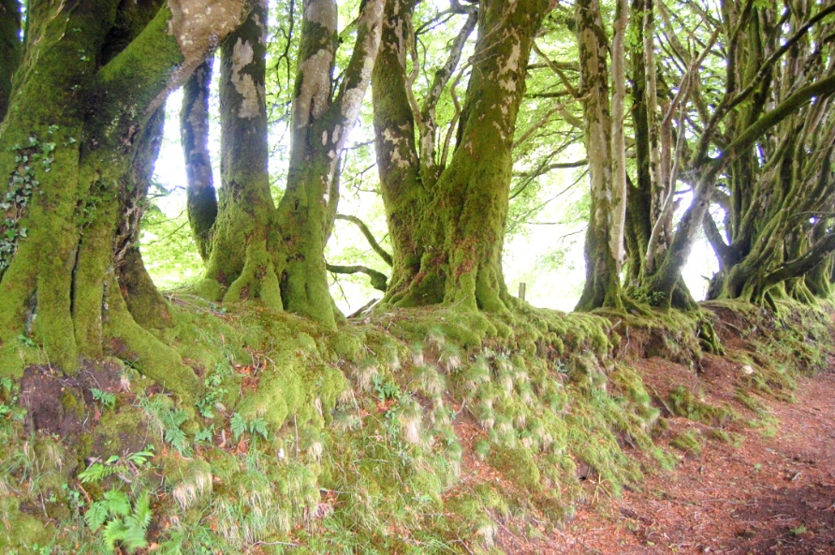
Je compose pour vous avec ma douce et fidèle amie

Slide 12
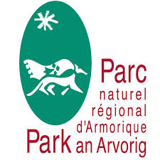
Je compose pour vous avec ma douce et fidèle amie

Slide 13
Je compose pour vous avec ma douce et fidèle amie
Domaine de Menez-Meur
par Lande N° 5

